Slide 1

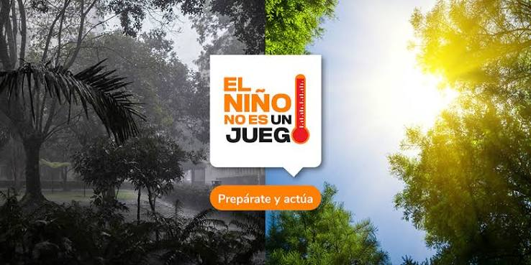
POSIBLE OCURRENCIA FENÓMENO DEL NIÑO
2026-2027

Slide 2

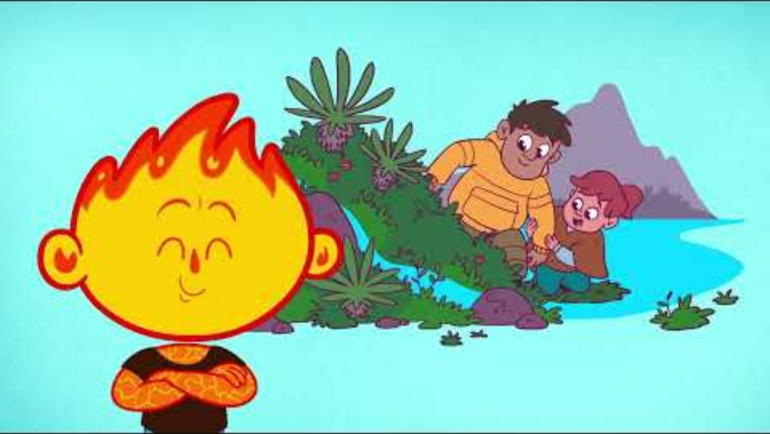
¿Qué es el fenómeno del niño?
https://www.youtube.com/watch?v=BEIG1XZe5q0
https://www.youtube.com/watch?v=SoKez0SCO9E

Slide 3

¿Qué es el fenómeno del niño?
https://www.youtube.com/watch?v=RHYVhPBCC2k

Slide 4
Preguntas
¿Qué es el fenómeno de El Niño?
¿Por qué el Niño puede generar períodos de altas temperaturas y sequías?
¿Qué consecuencias del fenómeno de El Niño se mencionan en el video?

Slide 5
¿Cómo afecta a Colombia?
Aumento de las temperaturas.
Descenso en los niveles de embalses y ríos.
Afectaciones a cultivos y producción agrícola.
Presión sobre el sistema energético, especialmente cuando depende de hidroeléctricas.
Disminución de las lluvias.
Mayor riesgo de incendios forestales.

Slide 6
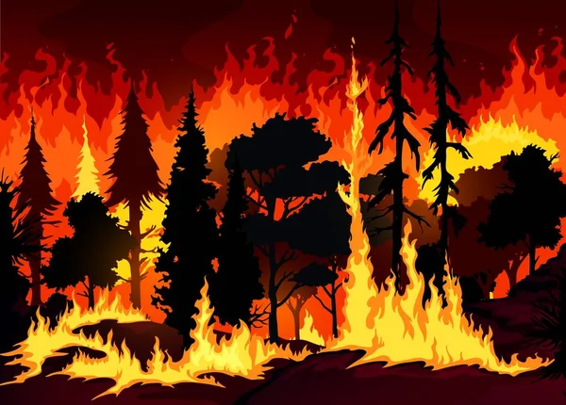
CALOR EXTREMO
INCENDIOS FORESTALES

Slide 7
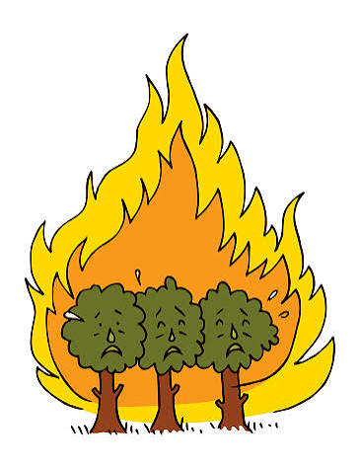
Analizar la relación entre el calor extremo y los incendios forestales, reconociendo sus causas, impactos ambientales y sociales, con el fin de proponer acciones de prevención y mitigación frente a esta problemática.
Objetivo

Slide 8
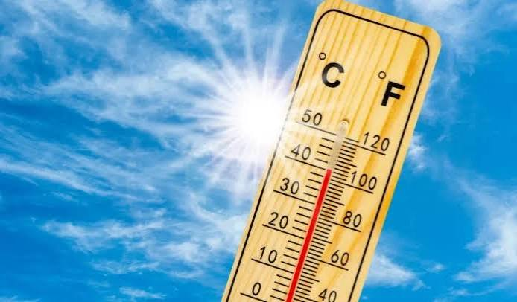
¿QUÉ ES EL CALOR EXTREMO?
El fenómeno de calor extremo se presenta a través de ondas de calor, las cuales se caracterizan por ser un período de temperatura excesiva –superando las temperaturas esperadas–, casi siempre combinadas con humedad, que se mantienen durante varios días consecutivos. Sus componentes esenciales son altas temperaturas en el área, zona o localidad y un tiempo prolongado de duración (dos o tres días). Se desarrolla en una zona en la que la presión atmosférica es muy alta, lo que impide la formación de nubes y, a su vez, ocasiona una mayor radiación solar, elevando la temperatura.

Slide 9
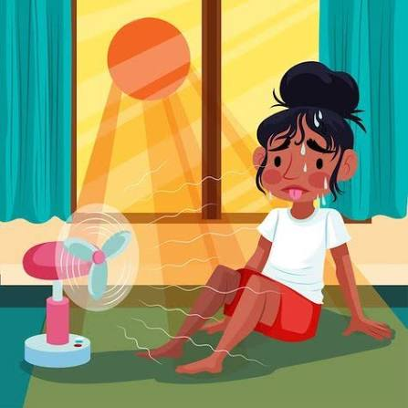
CALOR EXTREMO
Su impacto en las ciudades urbanizadas incrementa en demasía los riesgos de salud por el fenómeno denominado “islas de calor urbana”, el cual se refiere al aumento excesivo de temperatura que se observa en los espacios urbanos densamente ocupados y construidos, a diferencia de la zona rural o peri-urbana. Este patrón se asocia a una progresiva pérdida del entorno vegetal natural periurbano, sustituyéndolo por superficies impermeables, como el concreto, asfalto, ladrillo y otros materiales de construcción, que alteran el balance natural del ecosistema, lo que induce a un aumento de la temperatura en las áreas urbanas.

Slide 10
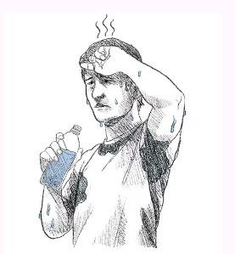
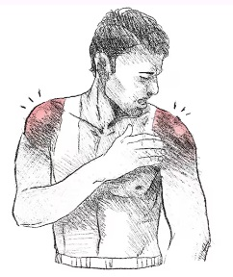
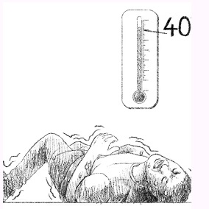
Afectaciones a la salud
GOLPE DE CALOR
Se trata de un cuadro clínico ocurrido por la exposición prolongada al calor. La temperatura corporal aumenta a más de 40°C; incapacita al cuerpo de regular la temperatura. Es el cuadro clínico más grave y representa una emergencia para la vida.

Slide 11
GOLPE DE CALOR
SIGNOS DE ALERTA | SÍNTOMAS DE EMERGENCIA
Temperatura corporal elevada superando los 39°C. Alteración del estado mental: Mareos, confusión, desorientación o dificultad para concentrarse. Alteración de la sudoración: Piel seca o caliente. Hipotensión. | Taquicardia y taquipnea. Náuseas, vómito y diarrea. Convulsiones. Pérdida del conocimiento o desmayo.

Slide 12
¿Cómo prevenir el golpe de calor?
Uso de lentes para el sol con protección UV400.
Tomar agua natural o, en caso necesario, electrolitos.
Ubicar un refugio o espacio fresco para cubrirse del sol y protegerse del calor.
Evitar la exposición al calor directa y por largos periodos.
Uso de bloqueador solar.
Uso de sombrilla, gorra o sombrero.

Slide 13
Sí presenta síntomas: se recomienda
Retirar de la exposición al calor y llevar a un lugar fresco.
Buscar atención médica.
Mientras se obtiene la ayuda colocar compresas frías en cuello, axilas e ingles y ventilar a la persona.

Slide 14
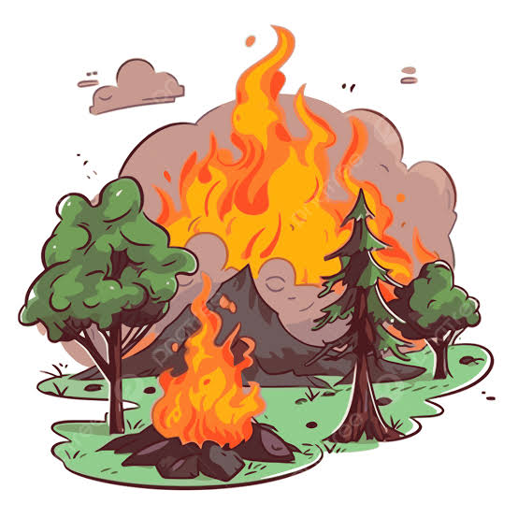
INCENDIOS FORESTALES
Los incendios forestales son fuegos descontrolados que consumen vegetación natural en áreas boscosas.
Pueden ser causados por factores naturales, como rayos o combustión espontánea, pero la mayoría son causados por actividades humanas como quemas agrícolas, negligencia o intencionalidad.
Los factores de propagación incluyen vegetación seca, viento fuerte y terreno inclinado. Los incendios pueden clasificarse como superficiales, subterráneos o de copas según el estrato del bosque que afecten.

Slide 15
Condiciones que propician prolongación y daños
Altas temperaturas: En épocas de calor extremo, la vegetación seca puede ser un combustible ideal y el sol puede facilitar la ignición de materiales inflamables.
Vientos fuertes: Transportan chispas o brasas, provocando la expansión del fuego, y el oxígeno aumenta la intensidad.
Baja humedad: El aire seco absorbe la humedad de plantas y suelos que los hace arder fácilmente.
Vegetación seca: Maleza, hojas y troncos actúan como combustible, además de desechos y basura.

Slide 16
ACTIVIDAD
INDIVIDUAL
“Mi diario de prevención”
Cada estudiante escribe en una hoja tres acciones personales para cuidarse del calor y prevenir incendios.
Luego, comparten sus ideas en voz alta

Slide 17
ACTIVIDAD GRUPAL
“Mapa de prevención escolar”
Los estudiantes, en grupos, dibujan un mapa del colegio.
Señalan zonas de riesgo (patio, zonas verdes, cafetería).
Marcan rutas de evacuación y puntos de encuentro.
Presentan su mapa al curso y se discuten mejoras.

Slide 18
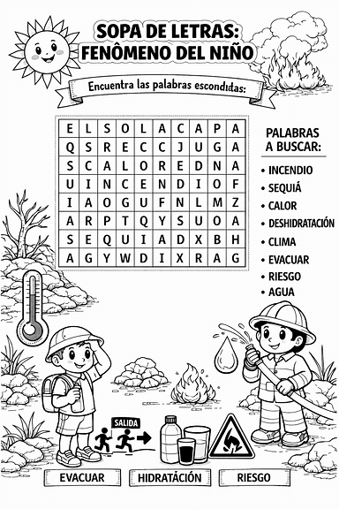
ANEXO 1

Slide 19
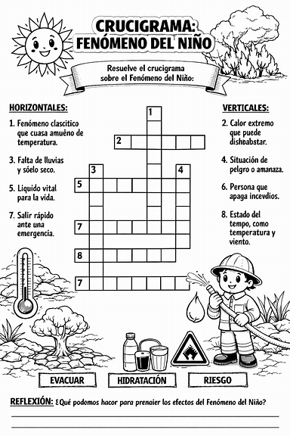
ANEXO 2

Slide 20
Gracias por su atención

